Slide 1



КПІ ім. Ігоря Сікорського
Приладобудівний факультет
Комп’ютерно-інтегровані оптичні та навігаційні системи

Slide 2
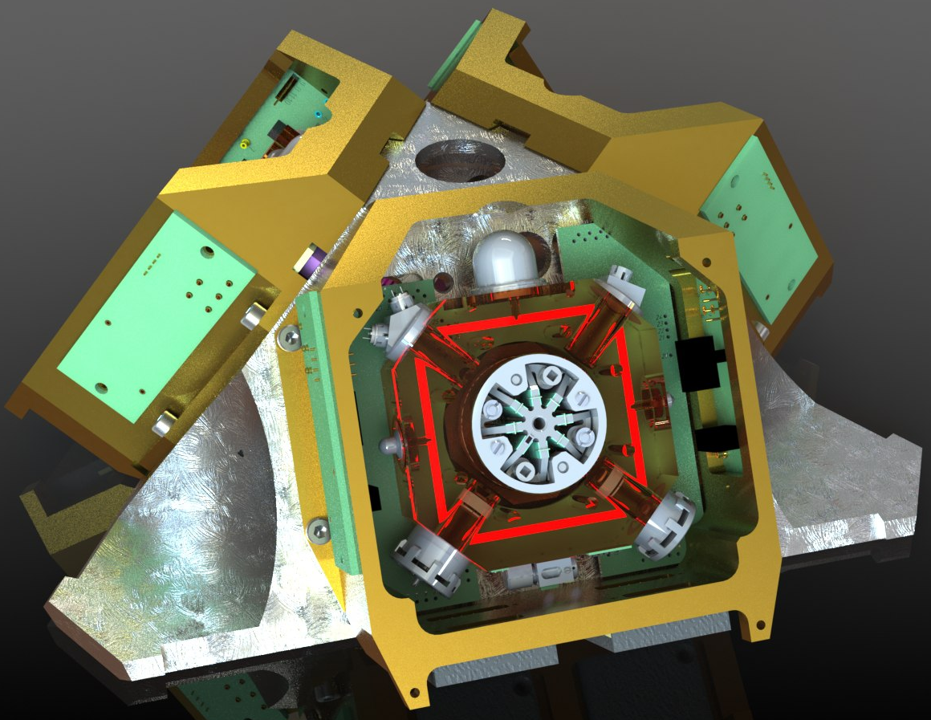
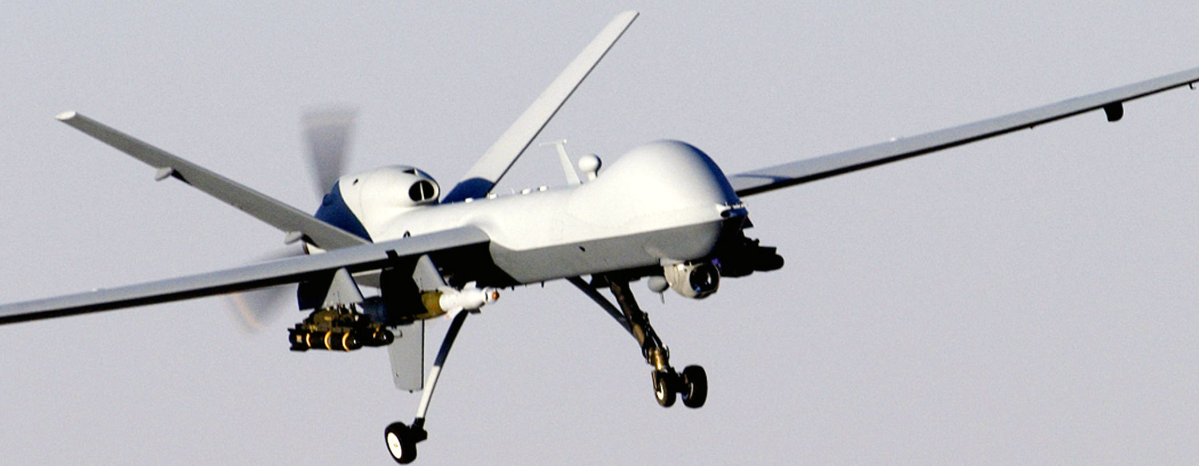
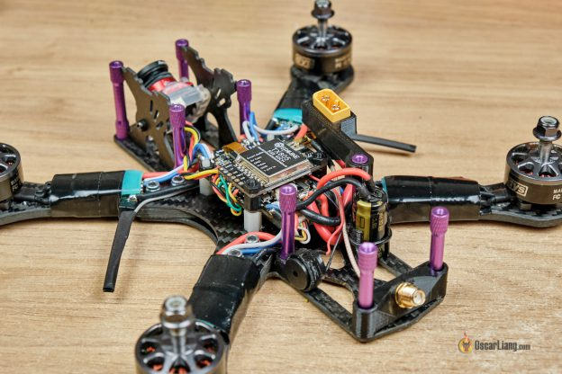
СИСТЕМИ ОРІЄНТАЦІЇ І НАВІГАЦІЇ
Інерціальні (без зв’язку із зовнішніми джерелами інформації)
та супутникові системи для керування різноманітними об’єктами
Приладобудівний факультет
Національний технічний університет України «Київський політехнічний інститут імені Ігоря Сікорського»

Slide 3
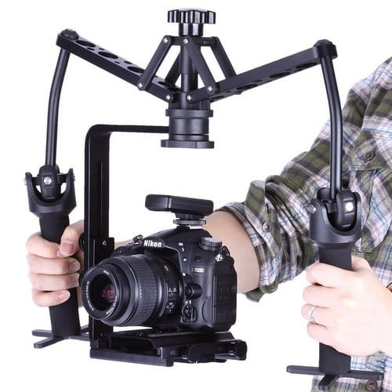
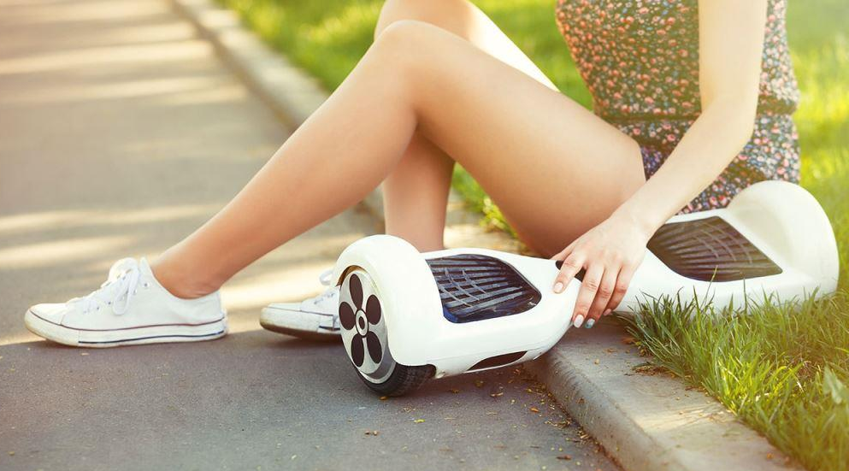
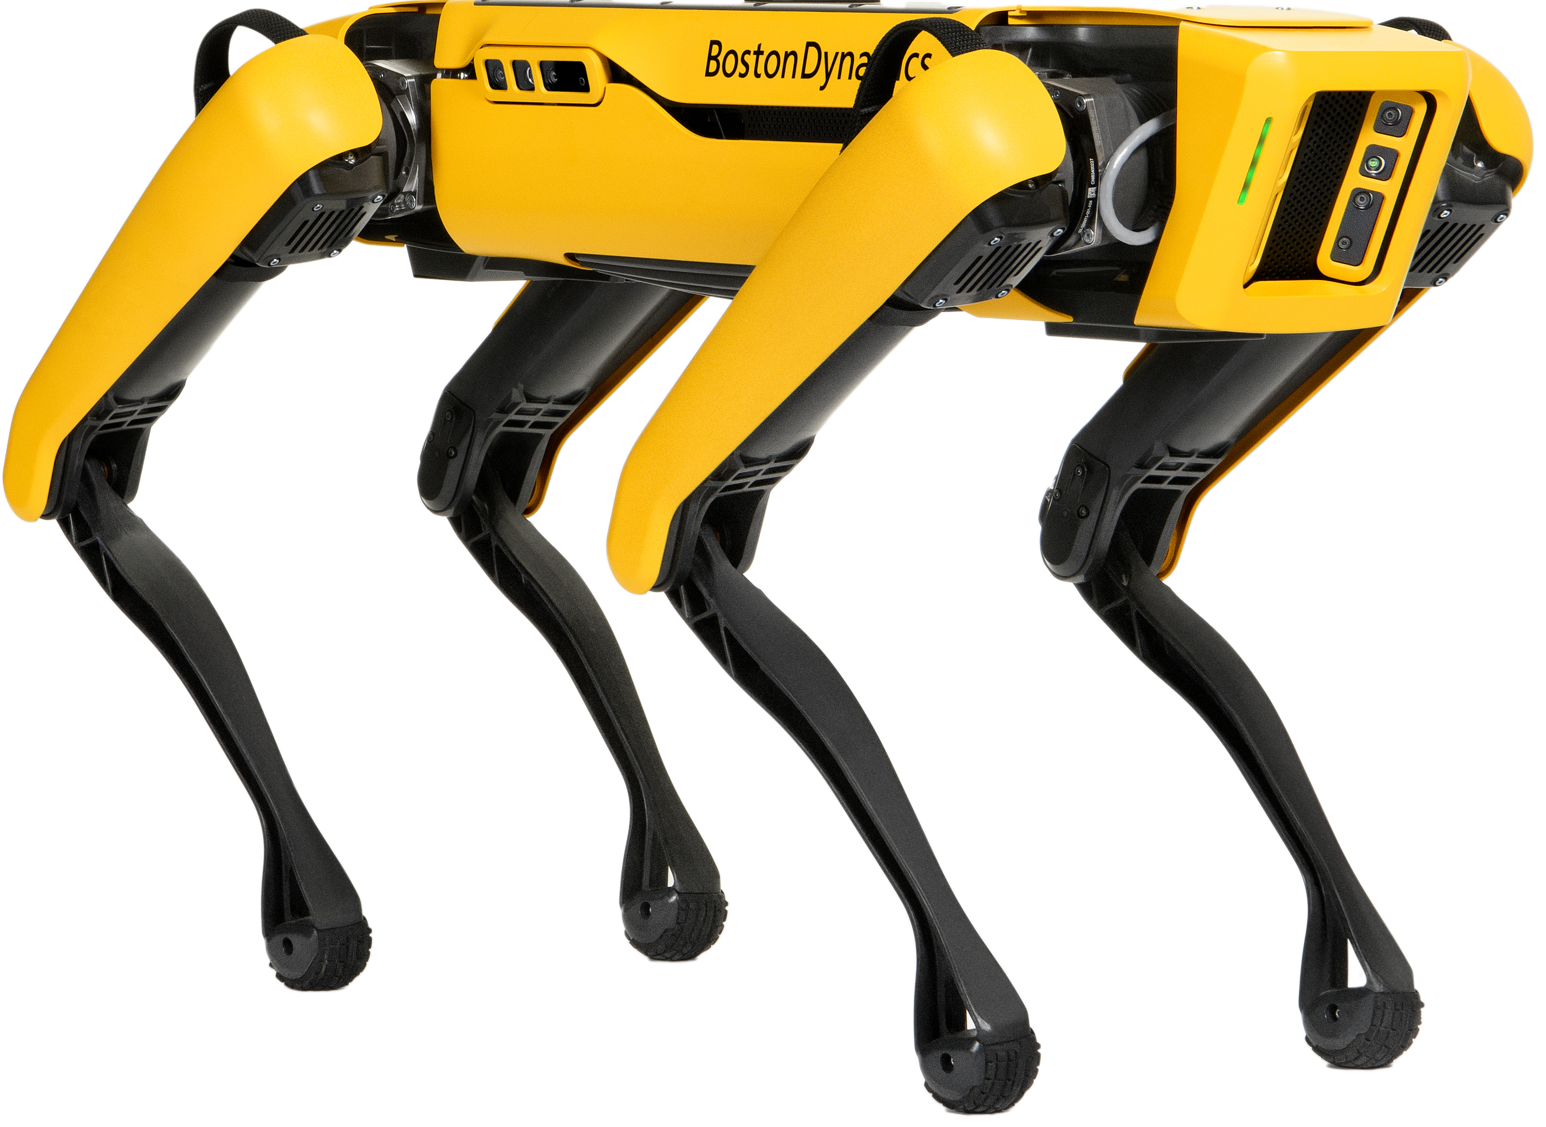
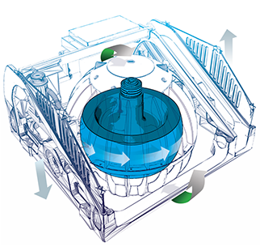
СИСТЕМИ СТАБІЛІЗАЦІЇ
Системи стабілізації для камер,
транспортних засобів, кораблів та роботів
Приладобудівний факультет
Національний технічний університет України «Київський політехнічний інститут імені Ігоря Сікорського»

Slide 4
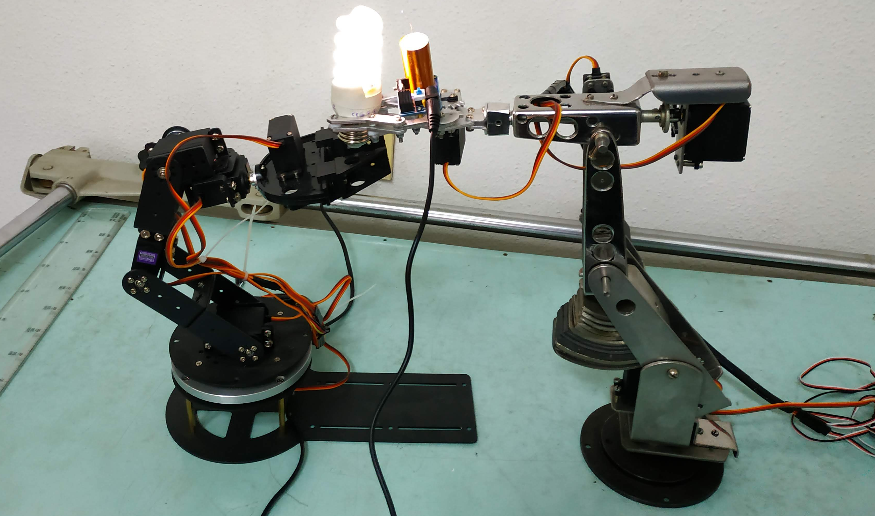
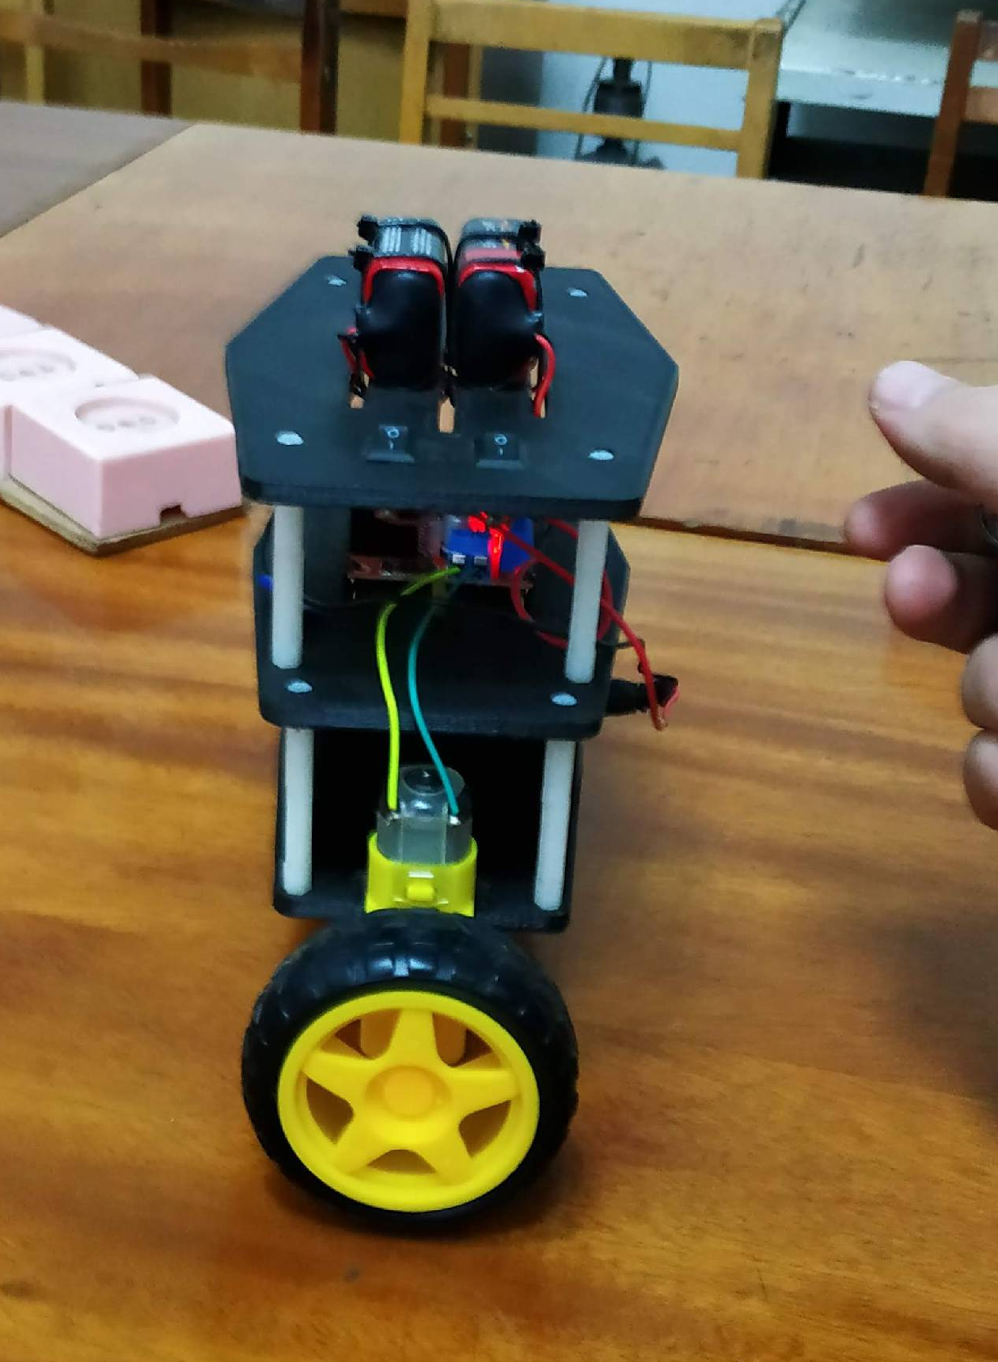
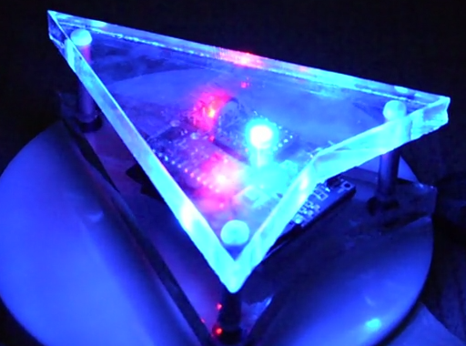
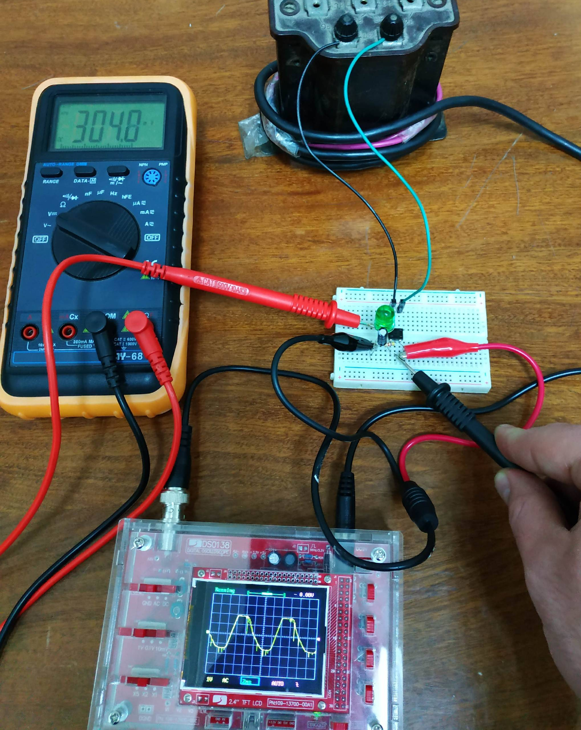
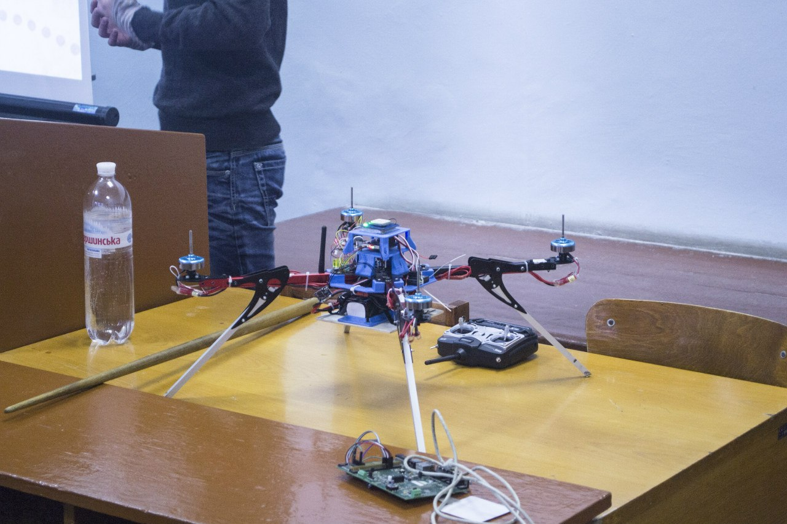
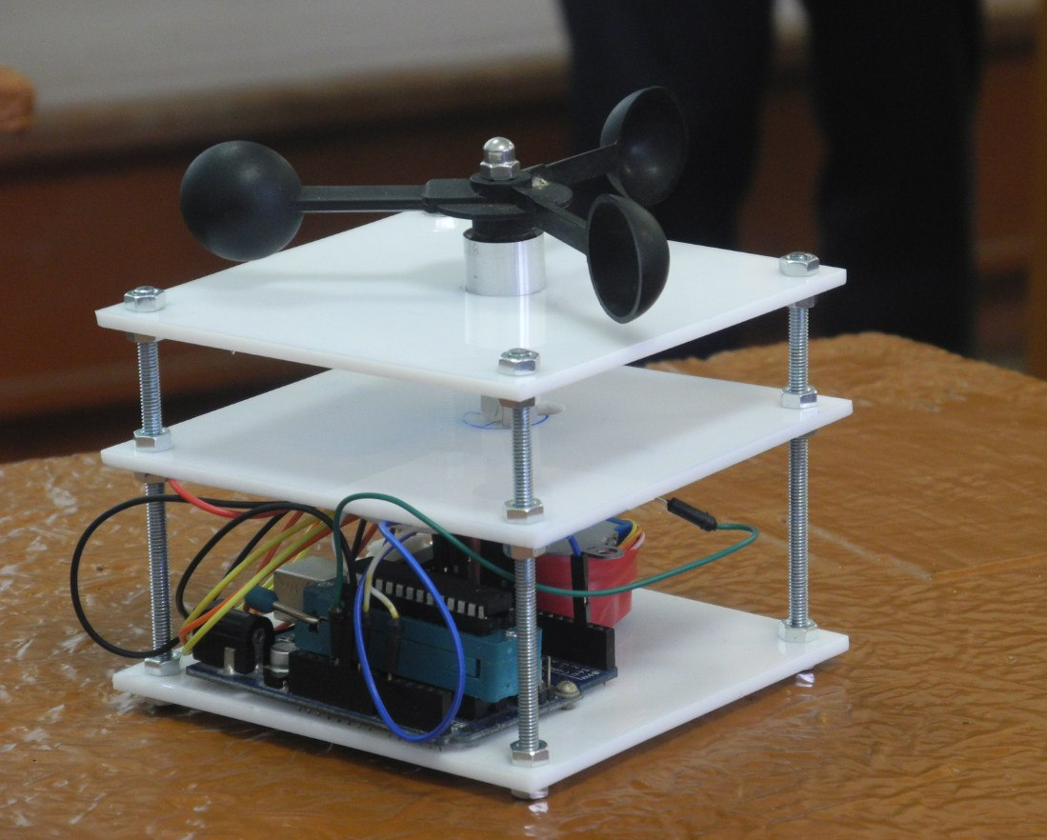
РОБОТИ НАШИХ СТУДЕНТІВ

Slide 5
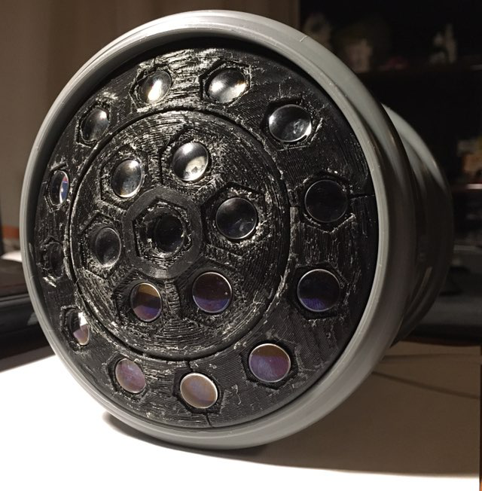
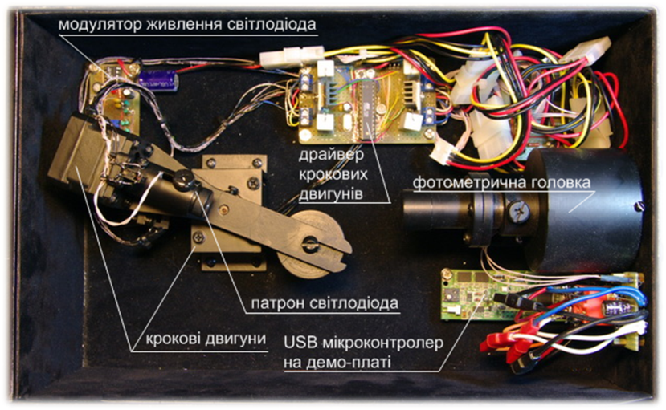
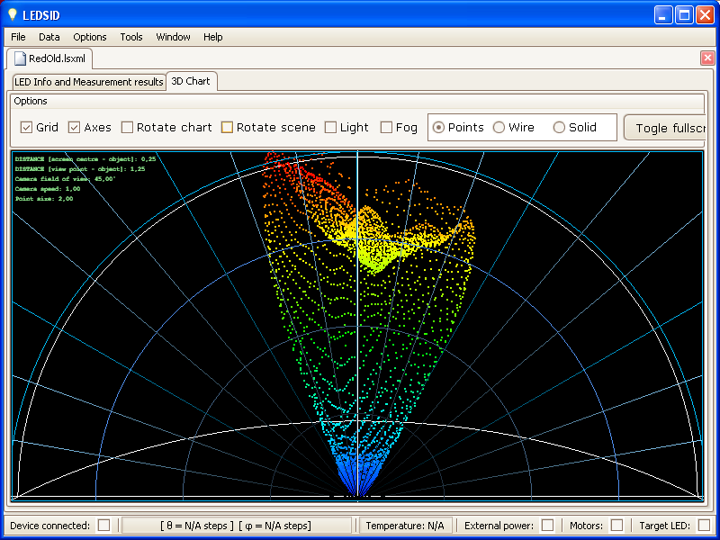
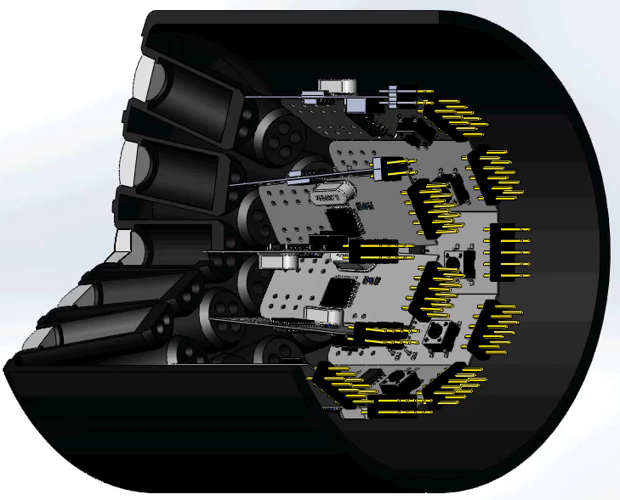
ОПТИЧНІ СИСТЕМИ

Slide 6
МІЖНАРОДНЕ ВИЗНАННЯ
Оптичний промінь може переносити величезну кількість інформації з максимально можливою швидкістю. Ось чому оптика та фотоніка стає майбутнім комп'ютерної техніки, комп'ютерних мереж, штучних нейронних мереж та новітніх безконтактних сенсорів для медицини, промисловості та безпеки.
На кафедрі успішно виконуються програми подвійної франко-української підготовки. Згідно з ним найкращі бакалаври, магістри та доктора філософії частину терміну навчання проходять у Вищий Інженерній школі Ліона, м. Ліон (Франція) або в Університеті м. Леман (Франція). Усі витрати на навчання, включаючи проїзд та проживання прокривається фондами Європейського союзу.
Студенти мають можливість відвідувати наукові конференції у США, Китаї та країнах Європи за рахунок фондів міжнародних та європейських оптичних товариств.
Згідно з статистичними даними збірника SPIE Global Salary Report 2020, середня заробітна плата інженерів – оптиків становить ≈ 91 000 $/рік

Slide 7
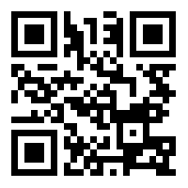
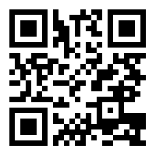
КОНТАКТНА ІНФОРМАЦІЯ ПБФ
Приладобудівний факультет КПІ ім. Ігоря Сікорського
пр. Перемоги, 37, корп.1, кімн.1-209
м.Київ, 03056, Україна
Тел. +380 44 204 96 18
Тел. +380 93 700 51 06
Email: pbf.kpi@gmail.com
https://pbf.kpi.ua https://t.me/kpi..pbf..abit https://facebook.com/pbf.kpi
Перелік факультетів, інститутів, спеціальності, освітні програми, розклад роботи, телефони гарячих ліній, документи для вступу, ключові дати та багато іншого можна знайти на сайті приймальної комісії:
PK.KPI.UA/
Усі актуальні новини від КПІ та МОН, список каналів для абітурієнтів в телеграм від кожного факультету та інституту, чати, знайомства, можливість поставити будь-яке запитання. Усе це на каналі абітурієнтів в телеграм:
T.ME/VSTUP.KPI
Приладобудівний факультет
Національний технічний університет України «Київський політехнічний інститут імені Ігоря Сікорського»

Slide 8

Все буде КПІ!

